Slide 1

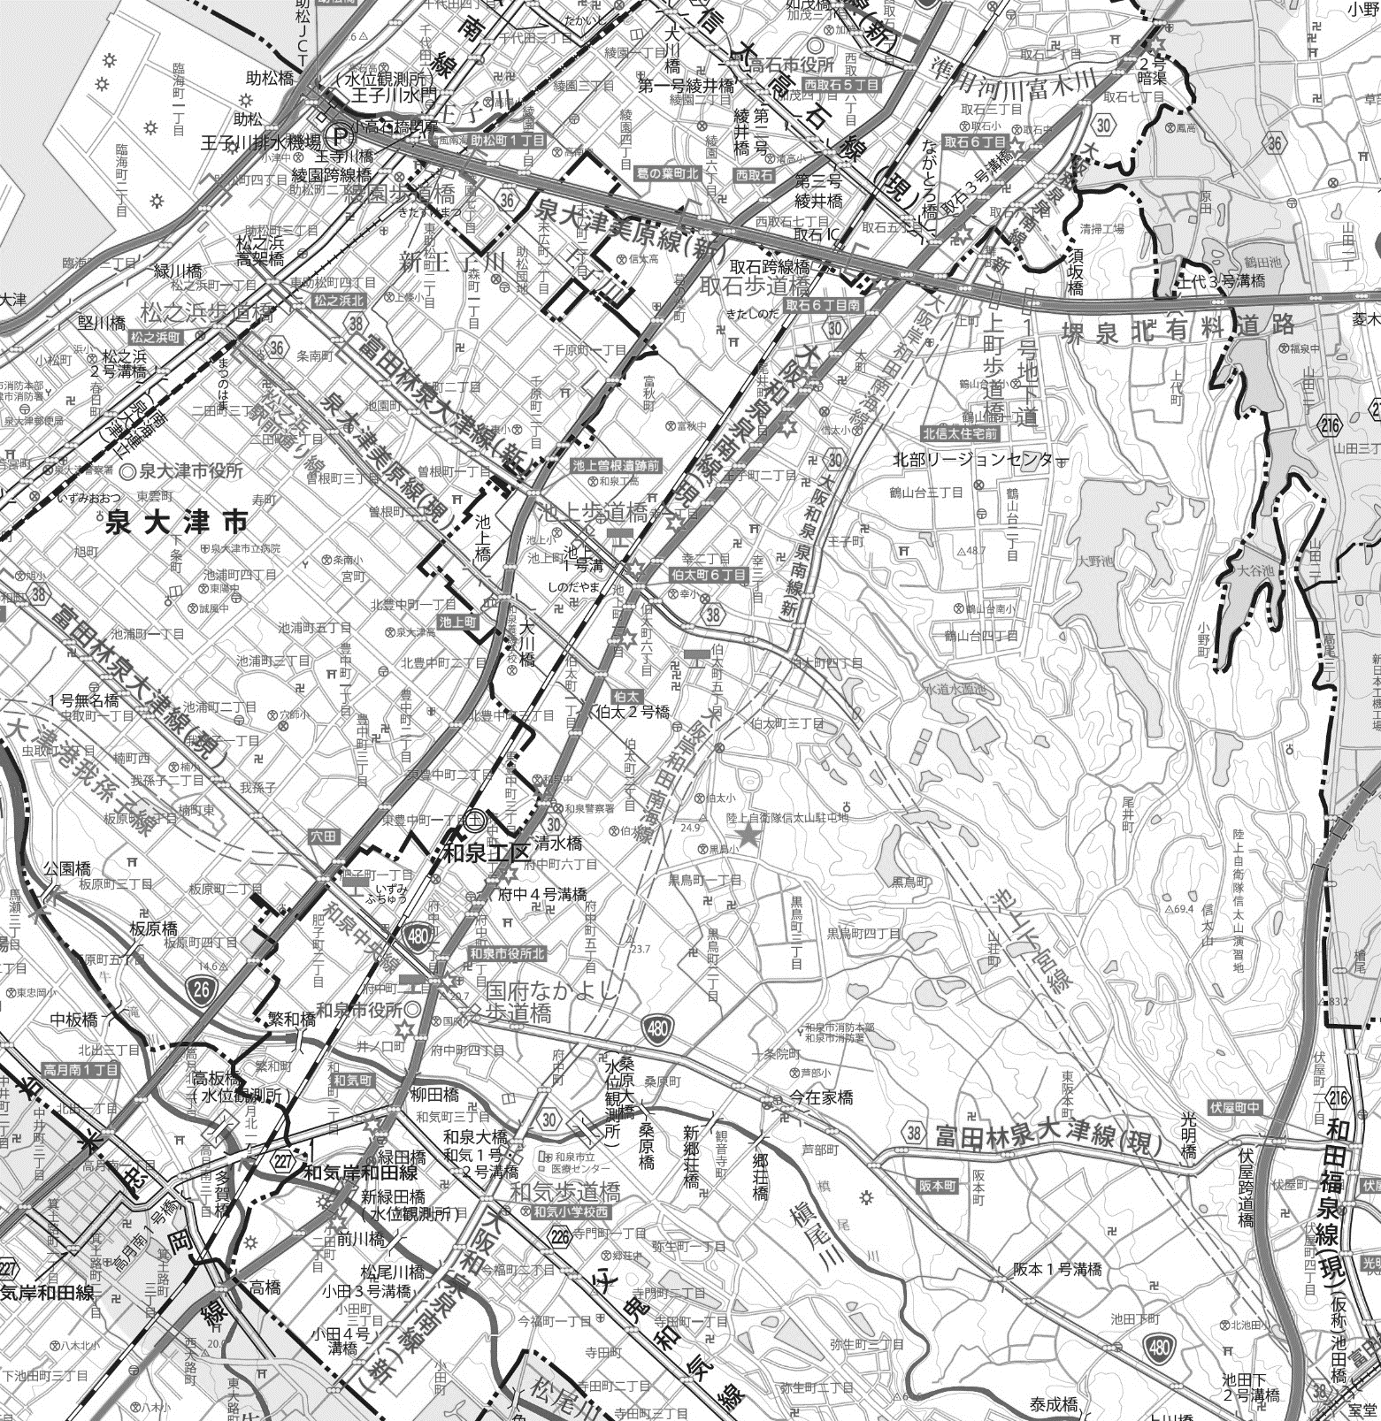
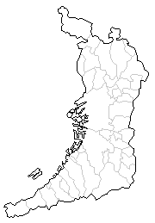
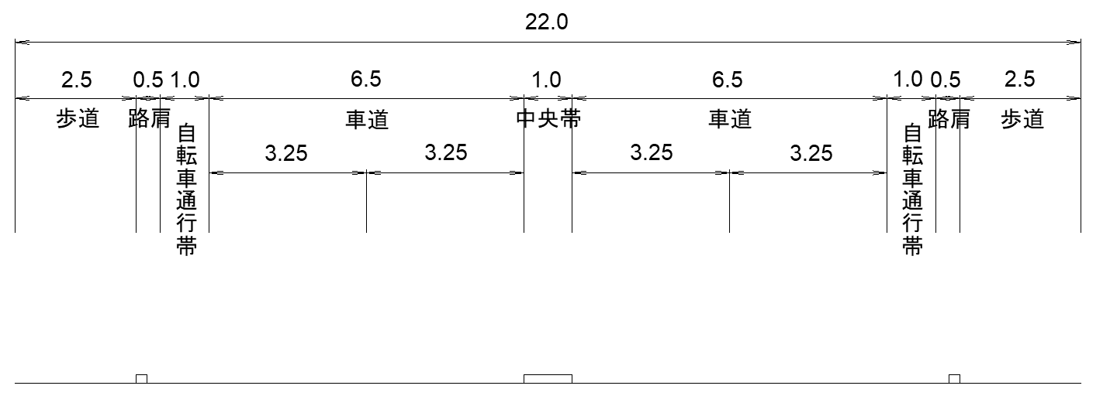
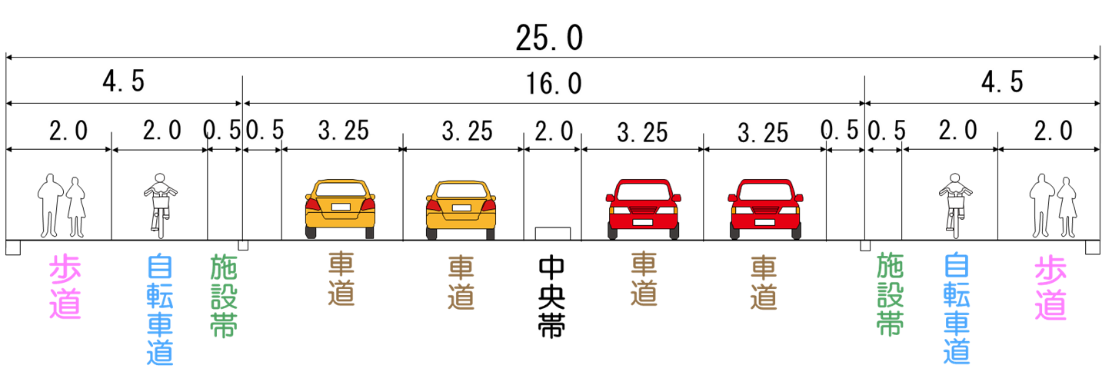
都市計画道路 大阪岸和田南海線 府中工区
事業概要
位置図
【事業目的・整備効果】
○本路線は、和泉市の中心部を南北に結び、大阪の成長に資する都市の骨格を
形成する路線です。これまで高石市域から岸和田市界までを順次整備を進めてい
ます。
○本事業は、広域緊急交通路に指定されている府道大阪和泉泉南線のバイパス
道路として整備するものであり、本事業区間の整備により、並行する国道26号や
府道大阪和泉泉南線からの交通転換や、広域的なネットワークの強化が見込ま
れます。
○国道480号から南側の約0.26kmの区間が、平成24年３月28日に供用しまし
た。
【事業箇所】
和泉市黒鳥町１丁目～府中町４丁目
【設計概要】
延長：0.9km 幅員：22.0m（4車線）
26
大阪和泉泉南線
泉大津美原線
上町工区
事業中区間
L=0.7km
（別事業）
富田林泉大津線（現）
26
陸上自衛隊
信太山駐屯所
黒鳥工区
事業中区間
L=1.2km
（別事業）
府中工区
事業中区間
L=0.9km
事業箇所
府中工区
供用済みL=0.26km
標準横断図
［単位：m］
その他
【取組状況など】
☞こちらをご覧ください（鳳土木事務所ホームページ）
【問い合わせ先】
都市整備部 道路室 道路整備課 建設グループ (06－6944－9276)

